Slide 1
Az ember tragédiája Németh Antal rendezésében
Készítette: A Dorottyák csapata

Slide 2
Források
http://www.jelenkor.net/userfiles/archivum/1989-6.pdf
https://www.youtube.com/watch?v=_ck-eaku5SA
https://www.arcanum.hu/hu/online-kiadvanyok/Lexikonok-magyar-eletrajzi-lexikon-7428D/n-ny-76F7D/nemeth-antal-770AD/
http://mek.oszk.hu/01900/01925/html/menu_hu/scenehu/index.html
https://www.criticailapok.hu/index.php?option=com_content&view=article&id=33770
http://szinhaz.hu/2004/01/02/negy_tragedia-rendezes_tortenete_kiter_kkel

Slide 3
Ki volt Ő? Németh Antal: (Budapest, 1903. május 19. – Budapest, 1968. október 28.)
rendező, egyetemi tanár, színházigazgató, színháztörténeti író.

Slide 4
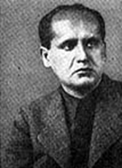
A rendezőről
Irodalmi és művészettörténeti egyetemi tanulmányait a budapesti és a berlini egyetemen végezte el. 1928-ban és 1931-ben Berlinben, Bécsben, Münchenben, Párizsban és Kölnben tanult. 1928-ban az Országos Kamara Színház rendező-fordítója és a Színpadművészeti Stúdió alapító tagja lett. Jaschik Álmos iskolájában díszlettörténetet és díszlettervezést oktatott. 1929–1931 között a Szegedi Nemzeti Színház rendezőjeként dolgozott, ugyanitt 1929-ben színpadművészeti kiállítást rendezett. 1933-1935-ig Tormay Cécile Napkelet című folyóiratának volt a szerkesztője.
1934-ben részt vett az Olasz Tudományos Akadémia világkongresszusán. 1935-ben a Magyar Rádió drámai osztályának vezetője és a Debreceni Egyetem magántanára lett. 1935-től 1944-ig a Nemzeti Színház igazgatója volt.1944-ben Országos Magyar Királyi Színházvezető- és Rendezőképző Akadémiát indított. 1945–1956 között nem rendezhetett. 1950-től a Népművelési Intézetben a bábjáték elméletével és történetével foglalkozott. 1956–1957 között a kaposvári Csiky Gergely Színház rendezője volt. 1957–1959 között a kecskeméti Katona József Színházban rendezett. 1959–1965 között a Pécsi Nemzeti Színházban dolgozott rendezőként. 1965-től az Országos Széchényi Könyvtár Színháztörténeti Osztályán dolgozott. Tagja volt a lengyel–magyar kapcsolatok ápolását célul tűző Magyar Mickiewicz Társaságnak is.

Slide 5
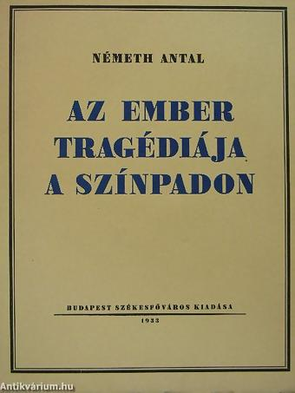
A műről
Az ember tragédiájában a borongó bölcselkedő hajlam jut teljes értékű kifejezésre.
Szeptember 21-én több, mint ötven évvel ezelőtt hangzottak fel először a Nemzeti Színház deszkáin a "Tragédia" szentenciózus, bölcs igéi és ez idő alatt csupán ebben az egyetlen színházban ötszáz előadást ért meg; állandó műsordarabbá lett fővárosunkban és vidéken, sikert aratott Hamburgban, Bécsben, Prágában, Berlinben, Zágrábban és a cseh megszállás alá került Pozsonyban, végül a németajkú rádióhallgatók millióinak hirdette a magyar költői szellem nagyságát a bécsi és müncheni stúdiókból.

Slide 6
A díszletek, kellékek, jelmezek
Az 1937-es nemzeti színházi előadás Németh Antal legnagyobb szabású Tragédia-rendezése, pályája egyik csúcspontja volt. A színpadképeket két fiatal tervezője, Horváth János és Varga Mátyás készítette, akik megosztották maguk között az egyes színeket. A díszlet alapja a forgószínpad, egyszerű, összefogott toronyszerű építményével. Az előadás döntően a világításra épült, melyet vetítés egészített ki. A csúcspont a temetői jelenet haláltánca volt, amely a forgószínpad mozgására és az expresszionista koreográfiára épült.
A szereplők ruháit Nagyajtay Teréz, az első modern szellemben dolgozó kosztümtervező készítette. Az 1937-es előadás tervein Nagyajtay a korábbi részletező stílussal szakítva az egyszerű ruhákon a vonalritmust hangsúlyozza. Az athéni szín tömegének egymás mellé sorolt öltözékein a diagonálisok uralkodnak. Athént a szigorú szín- és vonalritmus, Rómát a lebbenő anyagok, tarkaság jellemzi. Márk Tivadarnak két kosztümterve szerepel a kiállításon, amelyek 1936-ból származnak, s a magyar színpadokon ritka kísérletekként értelmezhetők abba az irányba, hogy a szereplők alakját átformálják. Az egyiptomi kosztümök a szabadtéri helyszín sugallatára a revüre emlékeztető módon megnövelik, átváltoztatják a figurákat a magas fejdíszek, szárnyszerű ruhaujjak alkalmazásával.
A Nemzeti Színház 1939-es kamaraszínházi produkciója sajátos vállalkozás volt, mivel kevés szereplő részvételével, "irodalmi színpad" jelleggel adták elő. A választott díszlet az előadás felfogását fejezte ki. Keretként a rendező egy középkori szellemiségű szárnyas oltárt választott, így a Tragédiának is olyan a momentumai kerültek előtérbe, mint a moralitással, a haláltánccal való kapcsolat. Ehhez az értelmezéshez tartozott a feliratok, mottók szerepeltetése. A díszlet sok esetben az élő szereplőket pótolta: a szobrok az arkangyalokat, a festmények a rabszolgákat, a falanszterlakókat.

Slide 7
A rendező és a tragédia
Kilenc alkalommal állította színpadra különböző formában a Tragédiát, .(Magyarországon és külföldön egyaránt)
Németh Antal a Magyar Rádió drámai osztályának vezetőjeként a Tragédiát hangjátékként is megrendezte, melynek új szereposztással lemezkiadása is született.
Ezen felül színháztörténészként is foglalkozott a művel: összes színpadi megvalósításának két kötetet szentelt. Legmerészebb álmai közül egyet mégis sikerül Némethnek valóra váltania, 1944-ben. Miután a Tragédia megfilmesítéséről kénytelen lemondani, elhatározza, hogy Madách életéről fog filmet készíteni. A forgatókönyv alapjául Harsányi Zsolt Ember küzdj! című életrajzi regénye szolgált.

Slide 8
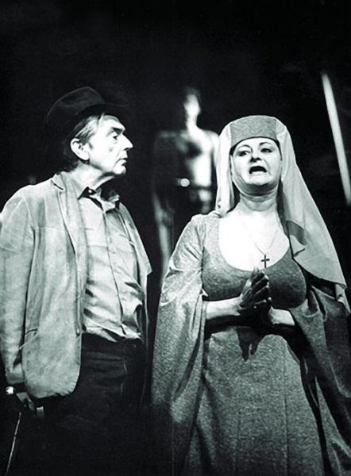
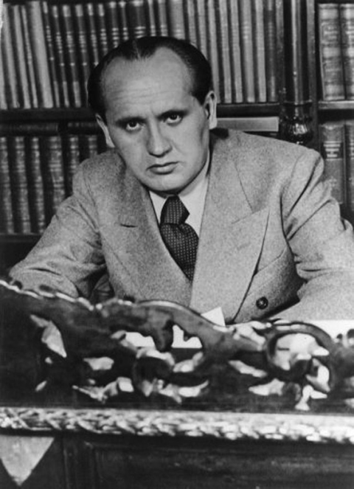
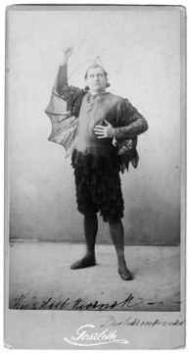
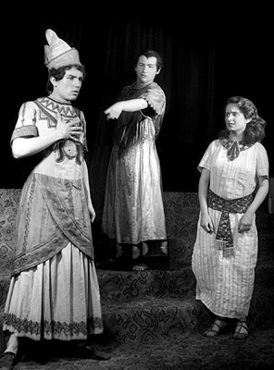
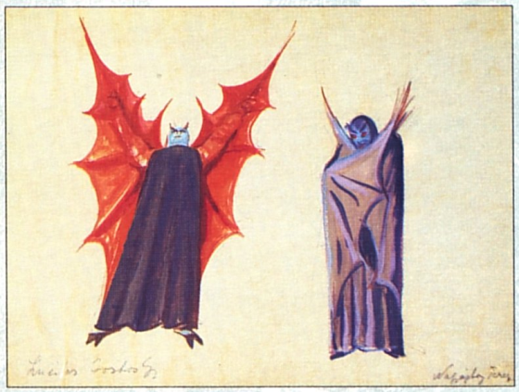
A tragédia képekben
Szereplők: Balogh Géza, Lengyel György és Somody Éva.

